Slide 1
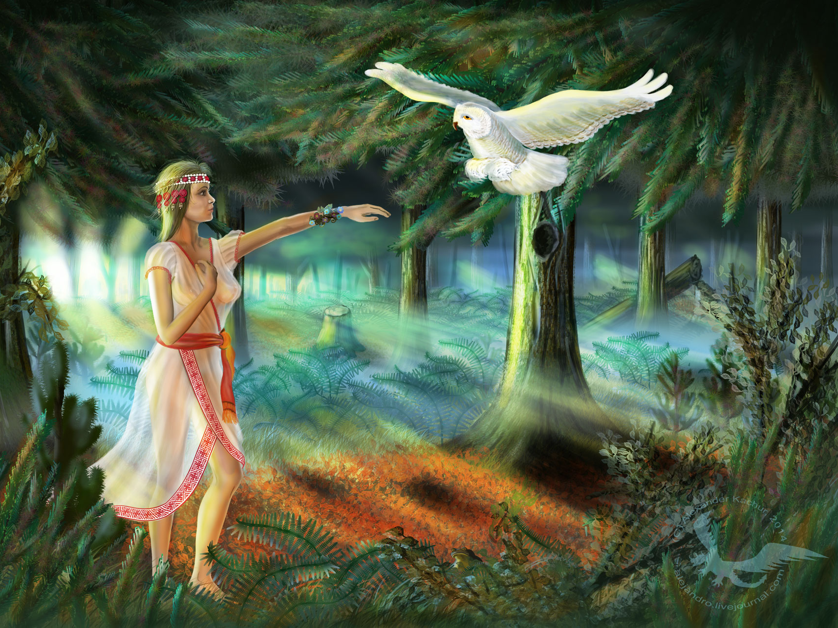
Год 2015-ый – год Белого Филина
Информационная лекция
для старшеклассников –
любителей гороскопов
Автор:
О. М. Степанова,
учитель английского языка МБОУ «Цивильская СОШ №2» города Цивильск
Чувашской Республики
2015

Slide 2
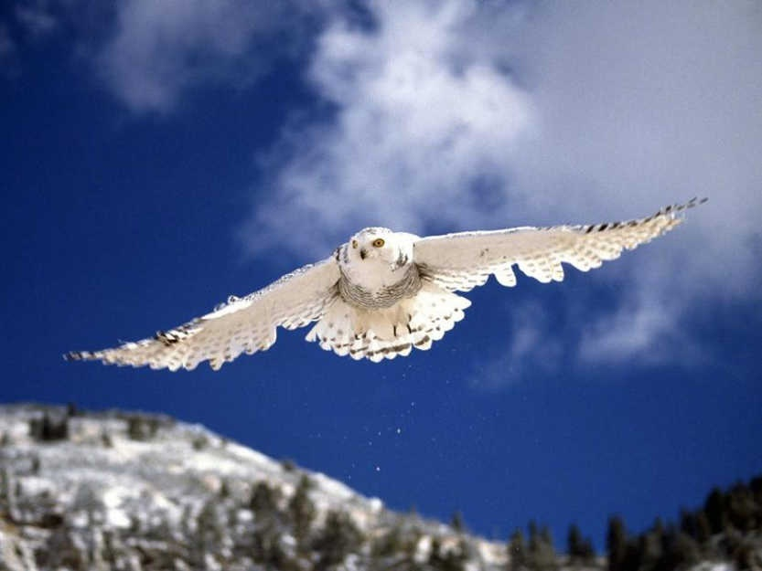
К нам летит белый филин!
По какому странному недоразумению мы начинаем новый год с восхваления того или иного животного, согласно восточному гороскопу. Почему у нас так прижился китайский гороскоп – нам неведомо, возможно, потому что, что никто не догадался о том, что существует и славянский, и в нем не меньше мудрости, чем в гороскопе китайском.
По славянскому календарю
год 2015-ый -
год Белого Филина

Slide 3
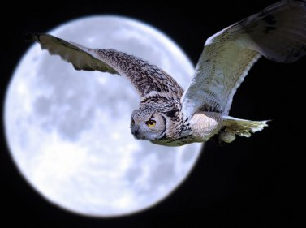
C 21 марта
2015 года
по славянскому гороскопу животных начинается год
Белого Филина

Slide 4
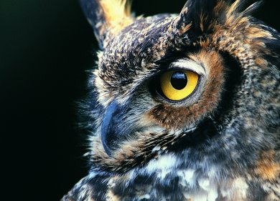
Филин – сова. Совы принадлежат, наверное, к наиболее таинственным и загадочным птицам: скрытный ночной образ жизни, «умный» взгляд, бесшумный полет, пугающий голос поражали человеческое воображение. Сов почитали, посвящали богам и героям. Во многих сказках и легендах совы выступают советниками, проницательными птицами,
вестниками,
носителями необычных знаний.
Не зря Сова – символ
мудрости.

Slide 5
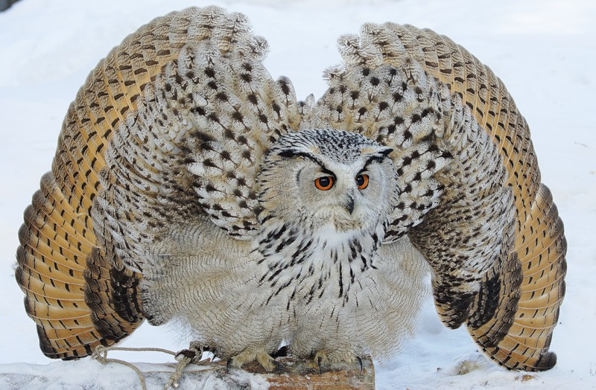
Филины - мудрые спокойные птицы, они олицетворяют вековую народную мудрость, ясность ума и интуицию.

Slide 6
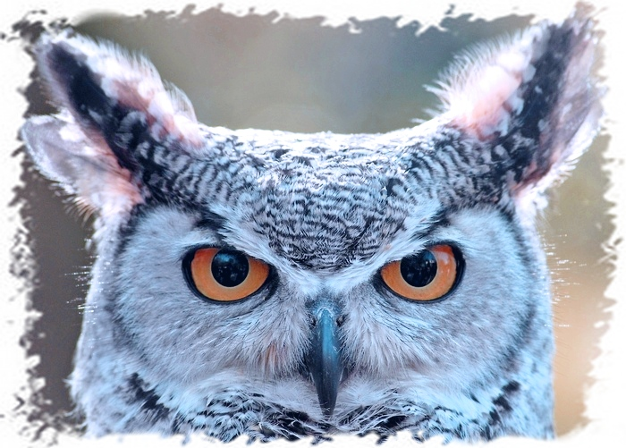
Филин — вид хищных птиц из отряда совообразных, один из наиболее широко распространённых видов сов. Филина можно спутать с совой, но внешний отличительный признак филина — наличие «ушек», «рожек» с кисточками.

Slide 7
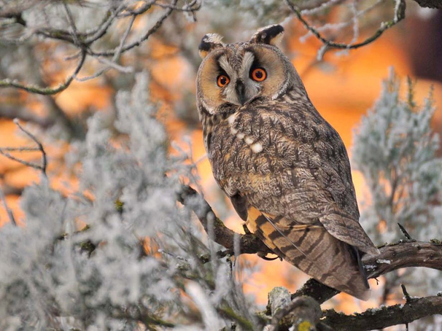
В народе филин считается самой умной птицей. Это символ мудрости, олицетворение знаний, человеческого опыта - зрелого мышления, означающий то, что люди не должны ничего предпринимать опрометчиво, а прежде хорошо и спокойно подумать.

Slide 8
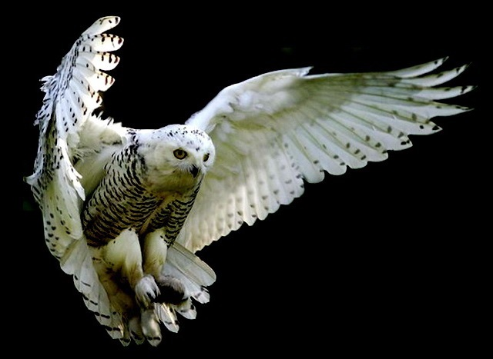
Год 2015-ый – год Белого Филина
по славянскому календарю
Белый Филин живёт
всегда по собственному
режиму, независим,
загадочен, немного замкнут.
В благоприятном окружении
он способен чудесным образом
раскрыться и показать себя
во всей красе. В хорошем окружении,
среди друзей Белый Филин способен свернуть горы, творить чудеса.

Slide 9
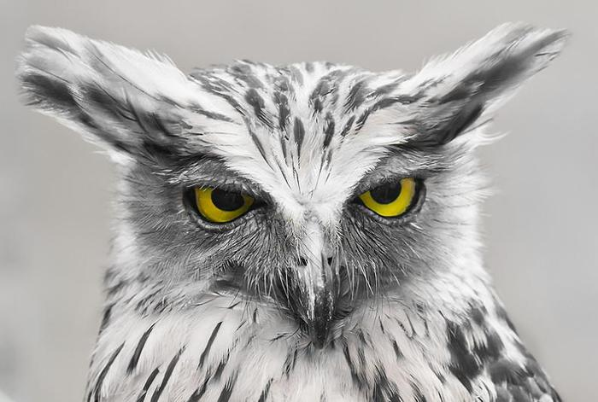
В языческие дохристианские времена на Руси был в ходу тотемный годослов — славянский гороскоп животных. В нем нашло отражение гармоничное единение человека с природой. Особенность годослова в том, что его цикл состоит из 16 лет.
По календарю древних славян год начинался в день весеннего равноденствия. Поэтому славянский гороскоп животных начинается 21 марта, то есть если вы родились до этой даты, вам следует учитывать предыдущий тотем.

Slide 10
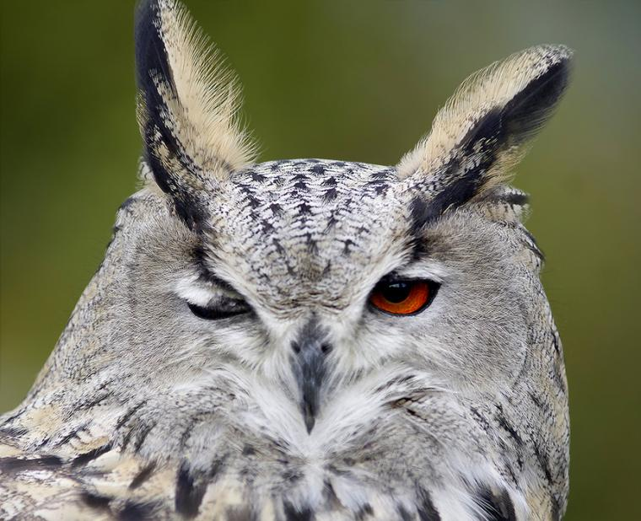
По славянскому календарю Год 2015-й - год Белого Филина - (7523 год по славянскому летоисчислению) ознаменован богатыми как год золота и серебра, денежного богатства, труда, мастерства и роста прибыли. Год матушки-России и каждого из нас в частности. Год пробуждения внутренней мудрости, патриотизма, труда во имя родины, семьи, рода. Боги светлые щедро наградят каждого идущего дорогой доброго сердца златом и серебром, счастьем семейным.
Филин — очень красивая птица. Водящийся у нас в лесной полосе Европейской части России и в Средней и Западной Европе филин — крупная сова, с размахом крыльев около 150-172 сантиметров, с длиной крыла 43-50 сантиметров, весом около 2 килограммов. Самцы заметно меньше самок.

Slide 11
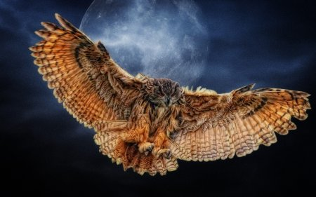
1935 1951 1967 1983 1999 2015
У людей, рожденных в год Филина,
собственный график жизни, они могут днем спать,
а ночью бодрствовать.
Они весьма з*амкнуты, мнительны, суеверны.
Живут загадочной жизнью.
Деятельность лучших из людей рожденных в этот год направлена на защиту Высших Ценностей, и хотя в одиночку им не под силу справиться с врагом, зато в дружественной среде они способны своротить горы.

Slide 12
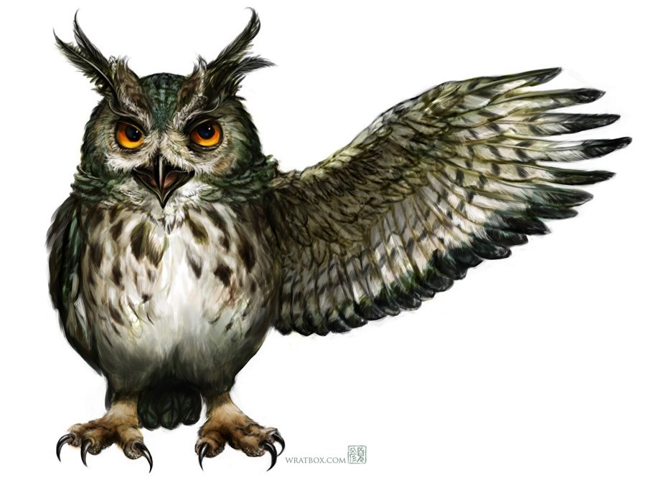
Для постоянных пар Белый Филин является защитником семьи и семейных отношений.
В качестве оберега
можно использовать панно с изображением филина или совы, которое стоит расположить в изголовье кровати.

Slide 13
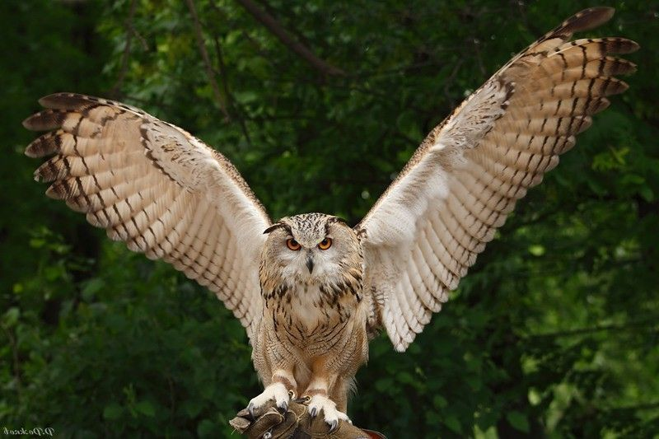
Оберег в виде летящей совы с широко расправленными крыльями подходит
для деловых людей, которые стремятся
к новым достижениям и
карьерным высотам.
Здесь сова — олицетворение стремительного движения вперед, постижений и роста.
Такая сова дарует
силы, энергию и удачу хранителю оберега.
Как правило, это статуэтка, сделанная из стекла, а лучше — из хрусталя.
Такая сова должна занимать почетное
место в офисном
кабинете. Импульс успеха, излучаемый оберегом, будет помогать во всех делах и начинаниях.

Slide 14
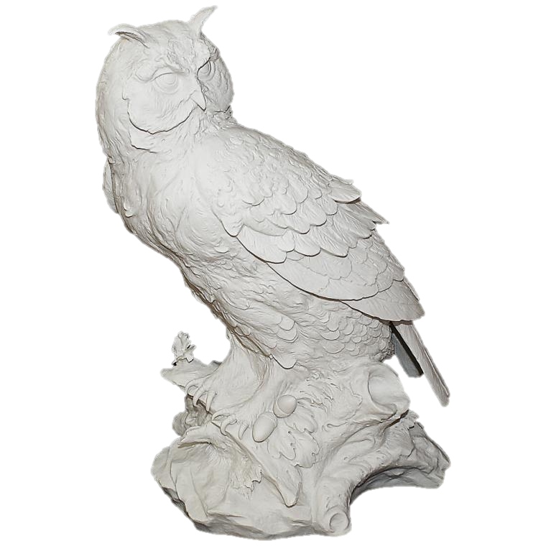
Импульс успеха, излучаемый оберегом, будет помогать во всех делах и начинаниях. Оберег совы или филина со сложенными крыльями символизирует мудрость, знания и терпение

Slide 15
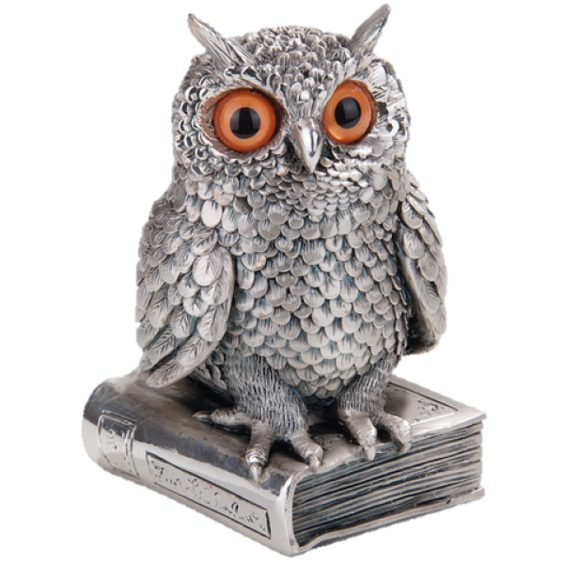
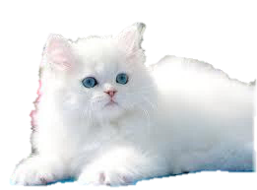
Вместо филина и белый котёнок принесёт вам
удачу,
достаток и
любовь.

Slide 16
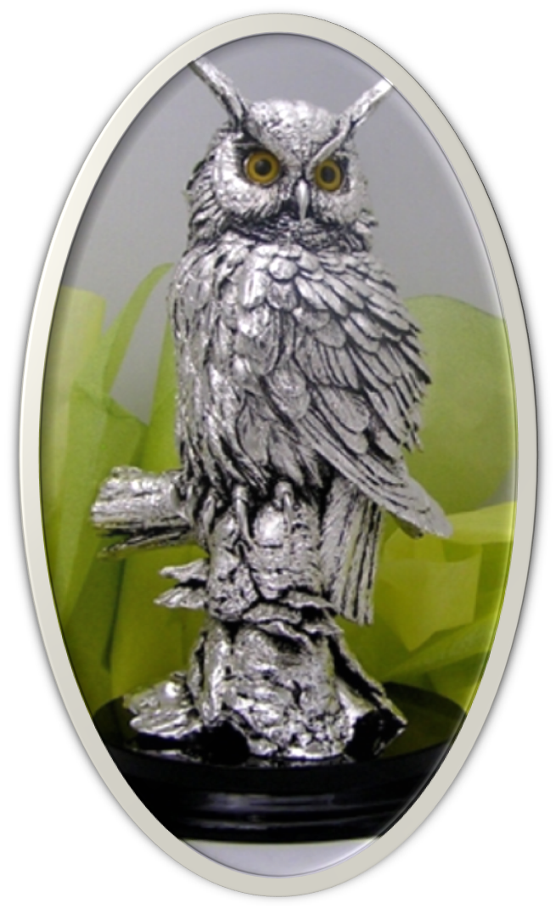
Уходит год и наступает новый,
Нам говорят, что это год Овцы.
Мол, поистёрлись Лошади подковы
И уведут лошадку под уздцы.
Овцы - Козы, но по-китайски это,
А по-славянски в марте новый год
К нам двадцать первого придёт, с рассвета
И Белый Филин свой начнёт полёт.
Так будьте, люди, мудрыми, как совы,
Не подражайте овцам и козлам.
Всех с Новым годом и со счастьем новым,
Достатка, мира и здоровья Вам!

Slide 17
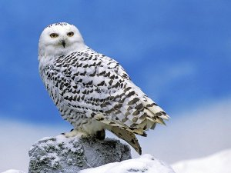
Чудесно раскрыться
вам в этом году!
Познавать себя и мир!
Здоровья,
счастья,
творчества, благосостояния
и,
главное
сейчас,
Терпения,
Мудрости и Достоинства!

Slide 18
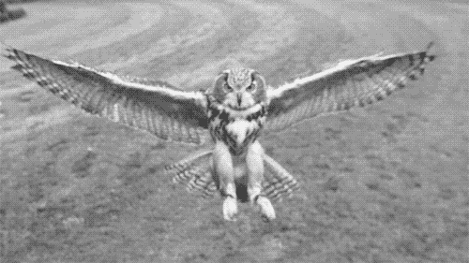
С годом Белого Филина!

Slide 19
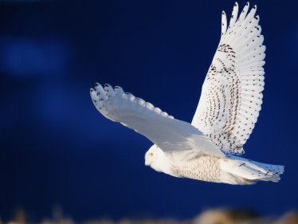
Источники:
http://www.stihi.ru/pics/2014/12/31/7161.jpg
http://www.stihi.ru/2014/12/31/7161
https://img-fotki.yandex.ru/get/15493/90733061.58/0_13611f_99088411_orig
http://cs3.livemaster.ru/zhurnalfoto/7/7/f/141127123254.jpeg
http://nashaplaneta.su/blog/2015_god_belogo_filina/2014-12-31-59256
http://img1.liveinternet.ru/images/attach/c/0/119/62/119062631_1.gif
http://www.porjati.ru/uploads/posts/2015-01/thumbs/1420192116_44.jpg
http://www.porjati.ru/uploads/posts/2015-01/thumbs/1420192199_45.jpg
http://www.porjati.ru/uploads/posts/2015-01/thumbs/1420192107_41.jpg
http://www.porjati.ru/uploads/posts/2015-01/thumbs/1420192121_40.jpg
http://www.porjati.ru/uploads/posts/2015-01/thumbs/1420192083_17.jpg
http://ic.pics.livejournal.com/alejandro/52877757/105372/105372_original.jpg
http://i026.radikal.ru/1106/29/70a4a1de8f96.jpg
http://i015.radikal.ru/1101/54/1d079e4d58bc.jpg
http://img0.liveinternet.ru/images/attach/c/0/119/284/119284122_118675560_4920201_pCTVd5.jpg
http://cs3.livemaster.ru/zhurnalfoto/6/c/7/141202140518.jpeg
http://cs3.livemaster.ru/zhurnalfoto/f/0/1/141202140518.png
http://larichev.org/wp-content/uploads/2015/01/belyji-filin-letit.jpg
http://superinteres.mirtesen.ru/blog/43247488580/Belyiy-Filin-priletel
http://dialchu.ru/images/stories/totemgoros/filin.jpg
http://www.bzi.ro/public/upload/photos/32/Harry_Potter.jpg
http://static.diary.ru/userdir/1/0/8/4/108421/82326710.jpg

